Slide 1

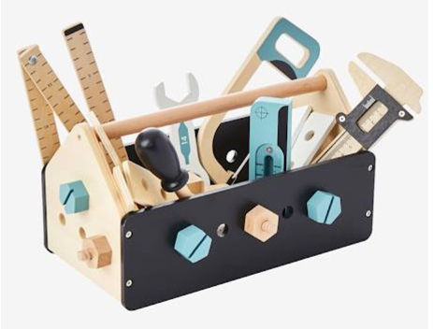
ACCUEIL
DES
SUPPLEANTS 1D
2025/2026

Slide 2
Cadre et
Repères administratifs
ACCUEIL DES SUPPLEANTS 2025/2026

Slide 3
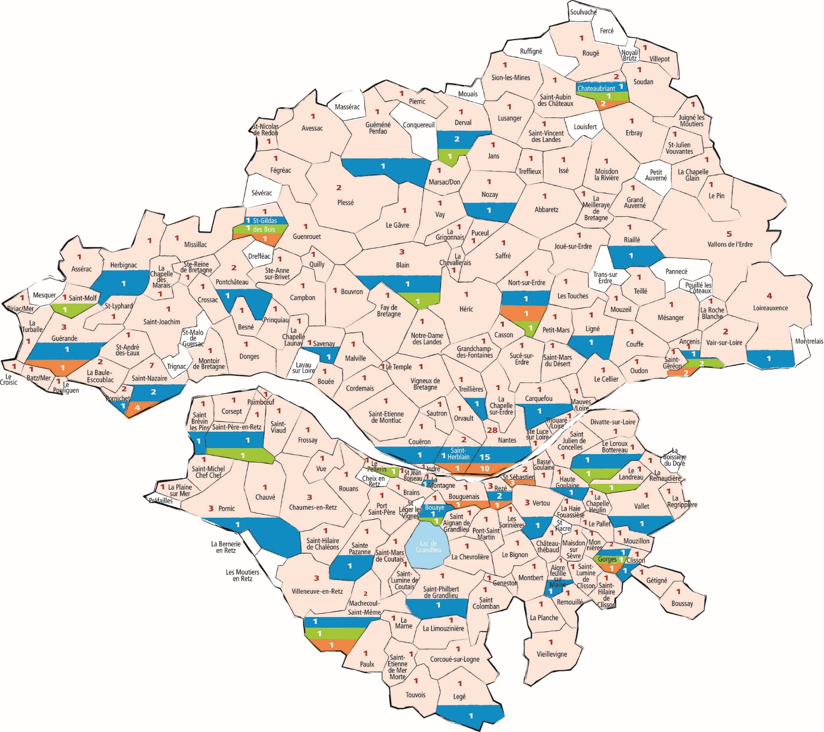
ACCUEIL DES SUPPLEANTS 2025/2026

Slide 4
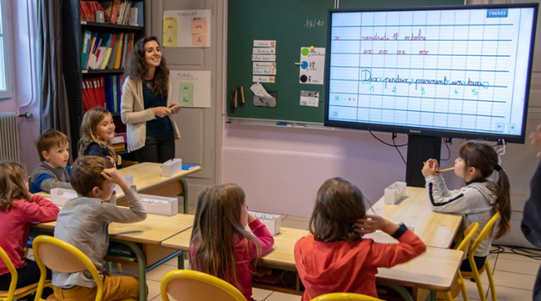
  244 écoles dont 28 à Nantes et 7 à St Nazaire
  Une grande diversité :
  Taille
  Rural / urbain
  Cultures – projets d’établissement
  Tutelles
ACCUEIL DES SUPPLEANTS 2025/2026

Slide 5
Quelques chiffres 1er degré / Rentrée 2025
46 890 élèves en 1er degré
  Maternelle 17 080
  Elémentaire 29 640
  Enseignement spécialisé 170
Nombre d’enseignants : 2400 et 2130 personnel OGEC
ACCUEIL DES SUPPLEANTS 2024/2025

Slide 6
Etat du corps des suppléants au 17/09/25
 | Inscrits dans le fichier des suppléants | En poste | Disponibles en attente
CDI | 87 | 87 | 0
SUPPLEANTS | 271 | 157 | 114
TOTAL | 358 | 244 | 114
ACCUEIL DES SUPPLEANTS 2025/2026

Slide 7

Autour de vous !!!
Etablissement scolaire
Instituts de formation (IFSEC)
Inspection Académique
DDEC
ACCUEIL DES SUPPLEANTS 2025/2026

Slide 8
Le suppléant exerce sur un emploi
non Vacant :
Il est agent temporaire
remplaçant le maître titulaire
pour la durée de son absence
ACCUEIL DES SUPPLEANTS 2025/2026

Slide 9
Suppléances courtes (quelques jours ou semaines)
Congé maladie
Congé formation
Congé de paternité…
Suppléances plus longues
(3 mois à 1 an)
Maternité ou adoption
Prolongation de maladie
Congé thérapeutique
Maladie longue durée
Congé parental, temps partiel de droit
Formation professionnelle
ACCUEIL DES SUPPLEANTS 2025/2026

Slide 10

Vous êtes attendu(e)!
Carence
de 5 jours (1 semaine)
pour Congé Maladie dans les écoles de plus de 4 classes !
ACCUEIL DES SUPPLEANTS 2025/2026

Slide 11
Obligation Réglementaire de Service (ORS)
● 25h hebdomadaire de face à face élèves (24+1)
● 108 h annuelles (3h hebdo)
● Un temps d’accueil des élèves de 10 minutes
pour chaque demi-journée.
● Surveillance des récréations
● Temps de service : 25% 33% 50% 75% 100%
ACCUEIL DES SUPPLEANTS 2025/2026

Slide 12
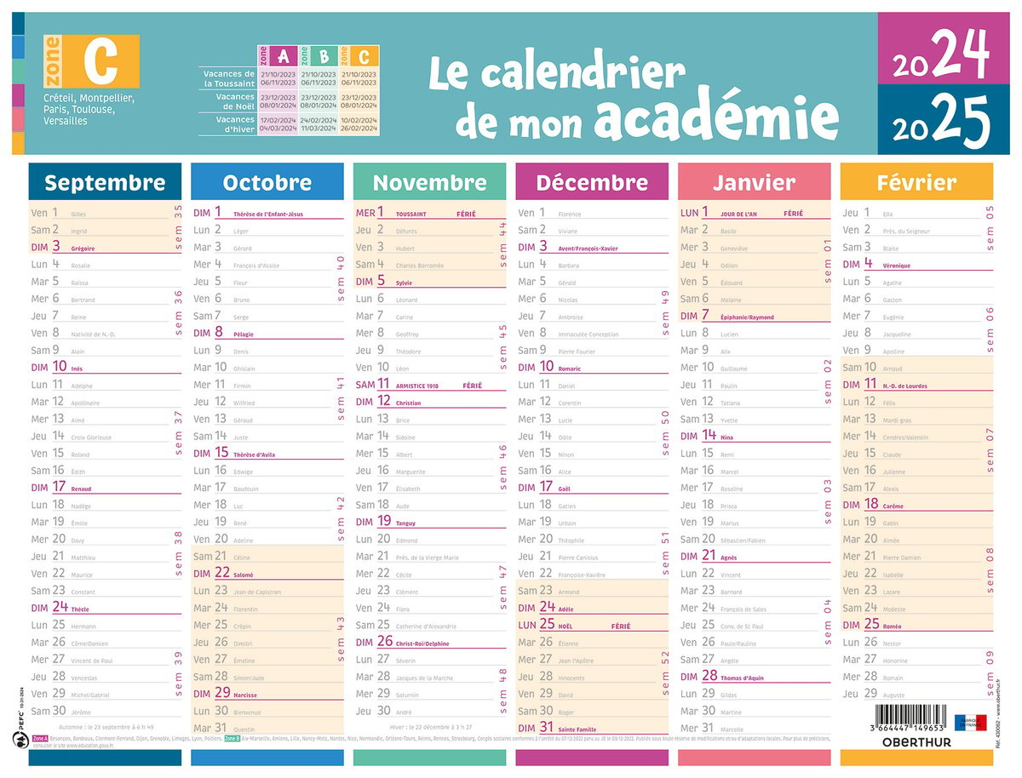
Temps de service – rythme scolaire
237 écoles - 4 jours
7 écoles - 4,5 jours
ACCUEIL DES SUPPLEANTS 2025/2026

Slide 13

Démarches Administratives / salaires
Service Académique Gestion Personnels Privés du premier degré (SAGEPP) = employeur
Identification auprès du SAGEPP via « Démarches Simplifiées »
1) Création d’un compte : https://www.demarchessimplifiees.fr/users/sign_up
2) Constitution du dossier : https://www.demarches-simplifiees.fr/commencer/sagepp-daf-rs25
PSC1 et 50 mètres natation = obligatoires
ACCUEIL DES SUPPLEANTS 2025/2026

Slide 14

REMUNERATION
● 1ère suppléance : Dossier de demande de contrat via Démarches Simplifiées impératif
● A chaque suppléance : signature du contrat et PVI (Ange RH) => déclenchement du salaire
● Sur l’échelle de M.A.I (1er échelon) :
2007,36 € (+125 € Prime Grenelle + 212,5 € ISAE) = 2344,86 € Brut mensuel
● Délai de paiement
ACCUEIL DES SUPPLEANTS 2025/2026

Slide 15

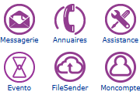
Votre Adresse Académique
prenom.nom@ac-nantes.fr
Activation : site DSDEN44 puis ETNA puis « messagerie » (icone violet)
L’identifiant est : la 1ère lettre du prénom suivi du nom (en minuscule)
Mot de passe : pour la 1ère connexion il s’agit du NUMEM
Adresse immuable même si changement de nom
Si difficulté, adresser un mail à dsi-com-antenne44@ac-nantes.fr
Les bulletins de salaires des suppléants se trouvent dans ensap.gouv.fr
Il faut créer son espace numérique sécurisé à partir de son n° de sécurité sociale
ACCUEIL DES SUPPLEANTS 2025/2026

Slide 16

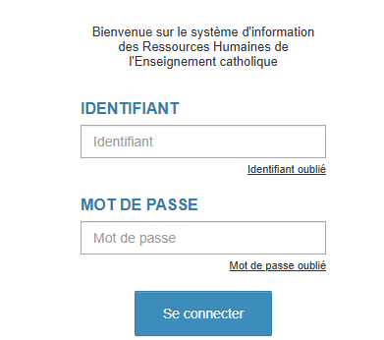
ANGE RH
Outil de gestion des suppléances
Créer votre espace : https://www.ec-gabriel.fr
« se connecter » puis « identifiant oublié » puis « mot de passe oublié »
Se connecter à l’application : https://www.angerh.fr
ACCUEIL DES SUPPLEANTS 2025/2026

Slide 17


ACCEPTER UNE SUPPLEANCE
▪ Etre joignable !
▪ Obligation de proposer des personnes ayant déjà suppléé
ACCUEIL DES SUPPLEANTS 2025/2026

Slide 18
  AFFECTATION / EVALUATION
  ● Demande de suppléance en ligne via Ange RH par le CE1 => service des suppléances
  ● Le service des suppléances contacte un suppléant invité à se rapprocher de l’école ou le CE1 contacte le remplaçant
  ● Nommé pour une période déterminée => signe un contrat et un PVI (Procès-verbal d’installation).
  ● A la fin de la suppléance, Évaluation par le Chef d’établissement en lien avec le suppléant
ACCUEIL DES SUPPLEANTS 2025/2026

Slide 19
AIDE ET SUIVI PEDAGOGIQUE DES SUPPLEANTS
  ▪ Bilan de suppléance / CE
  ▪ Visite de suppléant : visite d’Accueil CE / visite ED
  ▪ Stage d’observation
  ▪ Portail des enseignants
ACCUEIL DES SUPPLEANTS 2025/2026

Slide 20

Un portail pour les enseignants
https://infoddecenseignant.ec44.fr/
ACCUEIL DES SUPPLEANTS 2025/2026

Slide 21
RENOUVELLEMENT
  ● Chaque année courant Mai/juin
  ● Par le biais d’une enquête en ligne
ACCUEIL DES SUPPLEANTS 2025/2026

Slide 22

  Contact DDEC
  Mme Laurence ROUSSEAU
  02 51 81 64 31
  suppleance.ecole@ec44.fr
ACCUEIL DES SUPPLEANTS 2025/2026

Slide 23

CONTRACTUALISATION
Concours externe
  Préparer le CRPE
  En candidat libre
  Etudiant en formation initiale (ISFEC)
  Titulaire d’une Licence minimum
  Ou père ou mère de 3 enfants
  Ou sportif de haut niveau
ACCUEIL DES SUPPLEANTS 2025/2026

Slide 24

Merci pour votre attention
ACCUEIL DES SUPPLEANTS 2025/2026

